Slide 1
Cenários de clientes SMB

Slide 2
Windows 365 para organizações de pequeno e médio porte
Gerenciamento de dispositivos simplificado
Flexibilidade de capacidade e armazenamento
Trabalho seguro com profissionais terceirizados
Simplifique o gerenciamento de dispositivos para suas equipes remotas e novas contratações
Expanda a capacidade e o armazenamento em nuvem em minutos e reduza os custos do data center
Forneça com segurança acesso a recursos internos imediatamente
Equipe interna
Equipe externa
Equipes remotas,
novas contratações
Desenvolvedores, engenheiros de dados planejadores de eventos
Funcionários terceirizados, agentes, inspetores

Slide 3
Gestão simplificada de dispositivo com Windows 365
Principais desafios
Desafios para clientes SMB |  | Benefícios do Cloud PC do Windows 365
Redução da produtividade para novas contratações enquanto aguarda entrega e provisionamento do dispositivo | → | Configuração rápida com Cloud PCs seguros
Alto custo de envio ao configurar equipes remotas com dispositivos físicos | → | Provisionamento descentralizado de dispositivos locais
Complexidade do gerenciamento de PCs, tablets, telefones | → | Facilidade de gerenciar vários tipos de dispositivos

Slide 4
Simplificação de TI com Windows na nuvem
Principais benefícios
Configuração rápida com Cloud PCs seguros
Transmita a experiência Windows para qualquer dispositivo compatível
Proteja os dispositivos e dados da sua equipe na nuvem
Obtenha armazenamento personalizado na nuvem
Provisionamento descentralizado de dispositivos locais
Acelere o provisionamento e simplifique a imagem da amplitude de dispositivos, como PCs, tablets, telefones
Crie imagens exclusivas para diferentes usuários
Mantenha configurações personalizadas em dispositivos
Facilidade de gerenciar vários tipos de dispositivos
Mantenha a experiência Windows em todos os dispositivos de usuário
Use um console para administrar e proteger seus pontos de extremidade
Identifique e diagnostique problemas de conectividade do cliente usando ferramentas analíticas

Slide 5
Flexibilidade de capacidade e armazenamento com Windows 365
Principais desafios
Desafios para clientes SMB |  | Benefícios do Cloud PC do Windows 365
Limitações do dispositivo para suportar a capacidade ou os níveis de armazenamento necessários | → | Melhor desempenho com o mesmo dispositivo
Aumento do custo dos datacenters | → | Preços previsíveis e melhor precisão orçamentária
Necessidades de curto prazo para dimensionar capacidade ou armazenamento | → | Dimensionamento simplificado para cima ou para baixo

Slide 6
Nivele suas necessidades de recursos com Windows 365
Principais benefícios
Melhor desempenho com o mesmo dispositivo
Escolha entre uma variedade de opções até 8vCPU, 32 GB de RAM e 512 GB de armazenamento
Forneça acesso ao Cloud PC de qualquer dispositivo com um navegador compatível
Elimine a dependência da largura de banda de internet de alta velocidade
Preços previsíveis e melhor precisão orçamentária
Aumente a previsibilidade do orçamento com preços fixos mensais por usuário
Economize o custo de manutenção do seu próprio data center
Dimensionamento simplificado para cima ou para baixo
Use a elasticidade da nuvem para aumentar a capacidade ou armazenamento em minutos
Acelere o desenvolvimento, o design e outras atividades que fazem uso intensivo da computação
Suporte a necessidades de computação e armazenamento de nuvem e de curto prazo

Slide 7
Windows 365 para trabalho seguro com profissionais terceirizados
Principais desafios
Desafios para clientes SMB |  | Benefícios do Cloud PC do Windows 365
Riscos de segurança ao envolver acesso de terceiros a dados internos sensíveis | → | Permite a segurança por design com todos os dados armazenados na nuvem
Tempo necessário para obter recursos de computação criados para trabalhadores terceirizados | → | Acesso aos recursos da empresa em minutos
Sazonalidade ou necessidade de curto prazo para acesso de terceiros a recursos internos específicos | → | Suporte simplificado a dispositivos para mudanças de pessoal

Slide 8
Expanda sua "bolha" de segurança com Windows 365
Principais benefícios
Alta segurança por design com todos os dados armazenados na nuvem
Mitigue ameaças com autenticação multifator
Armazene e proteja dados na nuvem, não em dispositivos
Acesso aos recursos da empresa em minutos
Transmita a experiência em Windows diretamente pela Microsoft Cloud
Simplifique a imagem da variedade de dispositivos de terceiros
Adicione aplicativos personalizados, conteúdo, configurações e outros recursos específicos da organização
Escolha opções de computação para atender a necessidades específicas de seus colaboradores externos
Suporte simplificado a dispositivos para mudanças de pessoal
Use Cloud PCs com assinaturas mensais
Utilize análises do Cloud PC para rastrear o uso e definir os requisitos da máquina para usuários específicos

Slide 9
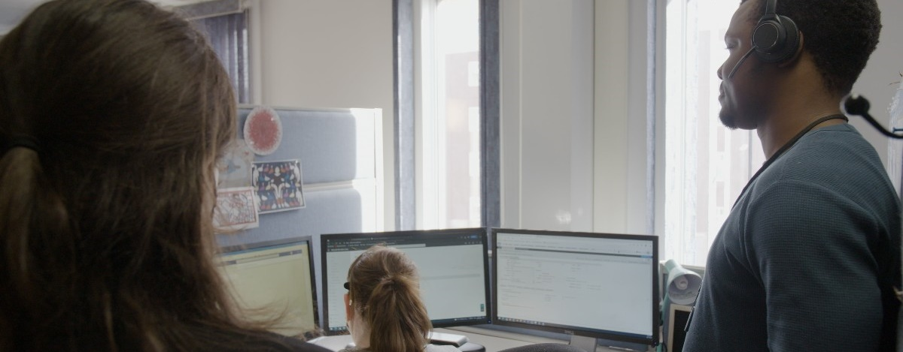
Garantia de locais de trabalho híbridos com Windows 365 | Nunavut
"O Windows 365 ajuda a simplificar o acesso altamente seguro à nossa infraestrutura e fornece de forma mais eficiente os recursos especializados de que nossas comunidades precisam."
Karri Gillis
Assessora estratégica do Diretor de Informações
Governo de Nunavut
Mais informações aqui
Desafio
A COVID-19 desafiou o governo de Nunavut, no Canadá, a preservar serviços vitais da comunidade para seus residentes, enquanto lutava por garantir locais de trabalho híbridos para funcionários públicos distribuídos e prestadores de serviços remotos em todo o norte e sul do Canadá.
Solução
Com o Windows 365, o governo pode apoiar os modelos de propriedade da organização e BYOD (Traga Seu Próprio Dispositivo), colocando os usuários na ativa com um serviço de Cloud PC personalizado e altamente seguro em questão de uma ou duas horas.
Impacto
O Windows 365 ajuda o governo de Nunavut a acompanhar as demandas de administração remota, desafios de infraestrutura, ameaças à segurança cibernética e as pressões de um cenário de privacidade e governança em constante mudança. Ele permite que usuários remotos transmitam e recebam informações críticas onde quer que estejam dentro de um locatário altamente seguro do Azure para que o governo possa ajudar a proteger dados privados, monitorar o acesso e atender aos padrões de conformidade.

Slide 10
Obrigado.

Slide 11
História Apoio ao crescimento
SMB
A Fabrikam é uma empresa de pequeno a médio porte com mais de 100 funcionários. Nos últimos dois anos, a empresa vem crescendo; seus produtos e serviços são um sucesso entre os clientes. A equipe de liderança da empresa estabeleceu algumas metas ambiciosas de crescimento, incluindo expansão regional e uma grande iniciativa de contratação. O primeiro Cloud PC do mundo, Windows 365, foi projetado para ajudar empresas como a Fabrikam em suas oportunidades de crescimento, pois permanecem conectadas, produtivas e seguras com soluções prontas para usar do Windows 365.
Windows 365
Liderança de negócios
Equipe de operações
Consultor
Planejamento de continuidade dos negócios
Habilite o trabalho para equipes remotas
Acesso a recursos internos

Slide 12
Planejamento de continuidade dos negócios
O panorama geral: apoio ao crescimento
SMB
A Fabrikam é uma empresa com mais de 100 funcionários. A equipe de liderança estabeleceu algumas metas ambiciosas de crescimento, incluindo expansão regional e uma grande iniciativa de contratação.
A equipe de liderança está entusiasmada com seus grandes planos de crescimento, incluindo uma expansão regional que requer novos escritórios e equipes. A ideia de trazer novos locais e equipes parece um pouco assustadora: como expandir as operações sem criar muita complexidade? Ou, pior: criando mais risco quando se trata de garantir as operações em andamento do negócio.
A equipe de liderança da Fabrikam está procurando uma maneira melhor de construir uma base forte para o crescimento.
Windows 365
À medida que são abertos novos escritórios regionais, a Fabrikam usa Windows 365, o primeiro Cloud PC do mundo, para integrar rapidamente em novos funcionários regionais. Como os novos dispositivos de PC dos novos funcionários estão transmitindo com segurança as experiências exclusivas de Windows dos novos funcionários do Microsoft Cloud, eles estarão funcionando em questão de minutos.
Liderança de negócios
Em pouco tempo os novos funcionários regionais já usam seus Cloud PCs, e seus aplicativos e arquivos ficam localizados centralmente na nuvem confiável da Microsoft. Isso dará apoio à continuidade dos negócios e simplificará a administração contínua de TI à medida que a empresa continua a crescer ao longo do tempo.
Notes:
Companies have long focused on LOB applications and datacenter resources in their business continuity plans. But events of the last year have brought into focus the need for an effective business continuity strategy that encompasses the needs of end users. Windows 365 enables organizations to quickly deploy a secure work environment to any employee, anywhere on any suitable device they may have access to, allowing for work to continue regardless of circumstances.​
​
Quick ramp up of any number of cloud PCs needed to serve the needs of users during disruptions to normal business operations​
Provide a secure, pre-configured work environment to any employee, anywhere and on any suitable device​
With MCA, ramp down devices as normal business resumes

Slide 13
Trabalho híbrido e remoto
O panorama geral: apoio ao crescimento
SMB
A Fabrikam é uma empresa com mais de 100 funcionários. A equipe de liderança estabeleceu algumas metas ambiciosas de crescimento, incluindo expansão regional e uma grande iniciativa de contratação.
A equipe de operações está dando apoio ao crescimento regional da organização. Antes de um escritório ser montado em uma região, as equipes que trabalham nessas novas regiões precisarão de flexibilidade para trabalhar tanto em casa quanto, ocasionalmente, nos escritórios regionais. A equipe de operações quer uma solução fácil para que os funcionários regionais configurem as ferramentas necessárias para fazer seus trabalhos, como dispositivos e acesso aos recursos da empresa.
Cloud PC
Christie foi contratada como a nova gerente regional. Ela vai trabalhar em casa até conseguir um escritório e contratar sua equipe.
A equipe de operações da empresa conseguiu que Christie montasse um Cloud PC, então ela está pronta para trabalhar com uma conta de trabalho e com os aplicativos de que precisa em questão de minutos.
Christie vai de um lado para outro o tempo todo e, às vezes, usa dispositivos diferentes para acessar detalhes de trabalho. Com seu Cloud PC, ela sempre pode acessar com segurança sua experiência pessoal de Windows. Isso significa que ela pode acessar todos os aplicativos e arquivos em qualquer dispositivo compatível, até mesmo de seu fiel iPad com teclado.
Como o Cloud PC da Christie é transmitido pelo Microsoft Cloud, ele centraliza as informações da empresa, facilitando para a equipe de TI da empresa gerenciar, proteger e dar suporte remoto ao Cloud PC da Christie – e todo mundo sai ganhando.
Christie – gerente regional
Notes:
Windows 365 is ideal for employees who work from home for extended periods or require frequent remote access to company resources. The growth of flexible work scenarios as a business-as-usual paradigm means that employees will require access anywhere they happen to be. Organizations that are unable or unwilling to deploy traditional virtualization solutions will find Windows 365 ideal for meeting the needs of flexible work*.
Deal for frequent remote work scenarios​
Deploy pre-configured Windows 10 Cloud PCs for remote work with minimal security risk​
Prevent data leakage​
With MCA, ramp up and down as demand dictates ​
* Remote work will often be an occasional use scenario, falling into the category of “infrequent use”. In this case, the consumption-based approach of AVD will be better suited to the task (we make “infrequent use” scenarios one of the primary criteria that would point a customer towards AVD over a monthly, fixed-cost solution represented by Windows 365. But as many companies won’t have the ability or appetite to deploy AVD, Windows 365 will be the choice in such cases.

Slide 14
Prestador de serviços/fornecedor
O panorama geral: apoio ao crescimento
SMB
A Fabrikam é uma empresa com mais de 100 funcionários. A equipe de liderança estabeleceu algumas metas ambiciosas de crescimento, incluindo expansão regional e uma grande iniciativa de contratação.
Para dar suporte às ambições de crescimento da Fabrikam, ele precisa contar com recursos externos, como prestadores de serviço e consultores. No passado, dar aos prestadores de serviço acesso às ferramentas e aos recursos internos da Fabrikam seria desafiador. A empresa quer colocar os consultores em atividade sem demora, e uma vez que o projeto ou atribuição termine, desativar o acesso aos recursos da empresa.
Windows 365
Alex é um novo prestador de serviços da Fabrikam. Lee, o administrador de TI, recebe os detalhes do Cloud PC do Alex configurados no Microsoft Endpoint Manager.
Alex recebe um e-mail da empresa com instruções sobre como fazer para o Windows 365 ser configurado em seu dispositivo pessoal ou empresarial.
Como o Windows 365 oferece um Cloud PC, o acesso ao Windows, aos aplicativos e ao conteúdo é centralizado de forma segura; nenhuma informação confidencial será de fato armazenada no dispositivo do Alex.
Quando o projeto em que Alex estava trabalhando é concluído, seu acesso ao Cloud PC é imediatamente desativado, e todos os arquivos e informações são armazenados com segurança no Microsoft Cloud.
Alex – prestador de serviços
Notes:
Organizations have long sought ways to more quickly and efficiently onboard limited-term team members and consultants. With Windows 365, contractors and consultants can be quickly and securely onboarded using their own company-issued PCs while keeping their employer’s and client’s environments completely separate. Interns and temp workers can be onboarded using lower-cost hardware without sacrificing PC performance.​
Quickly and efficiently deploy a corporate Windows 10 environment on contractors’ and consultants’ employers’ PCs​
Maintain complete separation of employer and client data and applications​
Use lower cost hardware for temps and interns without sacrificing performance​
With MCA, deploy Cloud PCs for only the length of engagement/term​
Prevent data leakage by keeping company data centralized

Slide 15
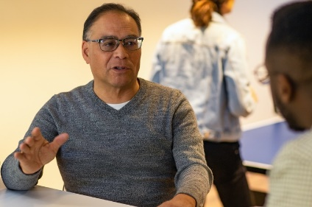
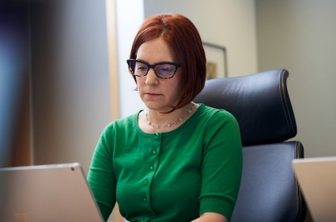
História Como ganhar um contrato
Empresa muito pequena
Para uma pequena empresa como a VanArsdel, com menos de 10 funcionários, ganhar novos clientes em um mercado competitivo é uma grande prioridade. Uma oportunidade inesperada para apresentar uma venda acabou de aparecer e, para dar certo, todos da empresa devem se unir para criar um edital convincente e completo. O primeiro Cloud PC do mundo, o Windows 365, foi projetado para ajudar empresas como a VanArsdel a ter sucesso, pois ela permanece conectada, produtiva e segura com as soluções prontas para usar do Windows 365.
Windows 365
Proprietária do negócio
Gerente de vendas
Escritório de advocacia (externo)
Permita o trabalho remoto
Seja móvel e use dispositivos disponíveis
Prestador de serviços/fornecedor

Slide 16
Trabalho remoto
O panorama geral: como ganhar um contrato
Empresa muito pequena
A VanArsdel é uma pequena empresa com menos de 10 funcionários. Quando tem a chance de lançar um grande cliente, todos devem se unir para criar um edital convincente e completo.
VanArsdel é uma pequena empresa que mantém os custos em baixa promovendo trabalho remoto. Miriam, a proprietária do negócio, não é profissional de TI; ela quer uma maneira fácil de dar à pequena equipe acesso aos recursos tecnológicos necessários para ganhar produtividade, especialmente para ganhar esse novo acordo em que todos estão trabalhando.
Windows 365
Miriam ouviu falar sobre o Windows 365, o primeiro Cloud PC do mundo, e acredita que é uma solução perfeita para dar à equipe remota as ferramentas necessárias para atingir o sucesso, minimizando o tempo de Miriam no papel de TI.
Miriam acessa www.windows365.microsoft.com, e em poucos minutos, configura para si mesma e para a equipe Cloud PCs mais adequados para as necessidades e o orçamento.
Agora, ela e o resto da equipe da VanArsdel têm seus próprios Cloud PCs, dando-lhes acesso seguro a aplicativos personalizados, dados, conteúdo e poder de processamento de que precisam para criar o melhor edital a esse cliente em potencial.
Miriam – proprietária
Notes:
Windows 365 is ideal for employees who work from home for extended periods or require frequent remote access to company resources. The growth of flexible work scenarios as a business-as-usual paradigm means that employees will require access anywhere they happen to be. Organizations that are unable or unwilling to deploy traditional virtualization solutions will find Windows 365 ideal for meeting the needs of flexible work*.
deal for frequent remote work scenarios​
Deploy pre-configured Windows 10 Cloud PCs for remote work with minimal security risk​
Prevent data leakage​
With MCA, ramp up and down as demand dictates ​
* Remote work will often be an occasional use scenario, falling into the category of “infrequent use”. In this case, the consumption-based approach of AVD will be better suited to the task (we make “infrequent use” scenarios one of the primary criteria that would point a customer towards AVD over a monthly, fixed-cost solution represented by Windows 365. But as many companies won’t have the ability or appetite to deploy AVD, Windows 365 will be the choice in such cases.

Slide 17
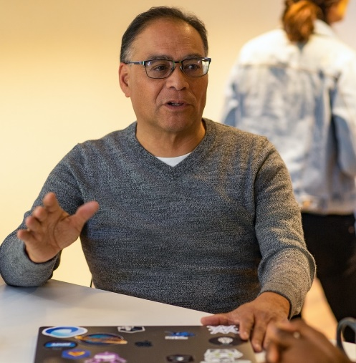
Mobilidade e trabalho em dispositivos disponíveis
O panorama geral: como ganhar um contrato
Empresa muito pequena
A VanArsdel é uma pequena empresa com menos de 10 funcionários. Quando tem a chance de lançar um grande cliente, todos devem se unir para criar um edital convincente e completo.
O orçamento de tecnologia da VanArsdel é apertado – muito apertado. A empresa adoraria poder comprar para todos o seu próprio PC de trabalho, mas ainda não consegue. A empresa pediu aos funcionários que usassem seus próprios PCs ou dispositivos para fazer o trabalho. Miriam, a proprietária, gosta da flexibilidade da sua equipe usando os próprios dispositivos, mas também quer proteger os detalhes da empresa.
Windows 365
Allen é gerente de vendas da VanArsdel. Bem, na verdade, é uma equipe de vendas formada por uma só pessoa. Ele não se importa de usar os próprios dispositivos para fins de trabalho. Como está constantemente indo de um lado para outro em visita a clientes em potencial, ele precisa de acesso consistente aos seus dados de trabalho nos diferentes dispositivos que usa.
Allen será uma parte vital do processo do edital para conquistar o cliente. Ele acabou de comprar um novo dispositivo: um tablet que tem um bom teclado e é leve e conveniente de usar nas reuniões com clientes em potencial. Para ter sucesso nessa apresentação de vendas, ele precisará de acesso a poderosas ferramentas em seu novo dispositivo.
Miriam, chefe do Allen, envia-lhe um e-mail com um link para o novo Cloud PC configurado. Em poucos momentos, ele tem acesso ao Windows 365, que transmite com segurança a experiência personalizada e completa do PC de Allen para seu tablet, incluindo todos os aplicativos relacionados a CRM e vendas.
Agora não importa qual dispositivo pessoal Allen usa no momento para realizar um negócio com o cliente: ele se conecta com segurança ao Cloud PC de sua empresa.
Allen – gerente de vendas
Notes:
After years of focusing solely on enabling user-owned mobile devices, bring-your-own PC has become a high priority for many organizations. The explosion of flexible work locations and the lack of effective business continuity strategies exposed by COVID-19 brought home the need for a viable BYOPC solution. Windows 365 is ideal for organizations looking for a way to enable bring-your-own PC quickly and with minimal risk.​
Quickly and efficiently deploy cloudPCs to any compatible user-owned device using the same tools you use to manage physical PCs​
Mitigate the risk presented by un-managed user-owned devices​
Prevent data leakage​
Provide a full Windows 10 personalized experience from the cloud​
Deploy and manage company apps using MEM​
Predictable, per-user monthly pricing

Slide 18
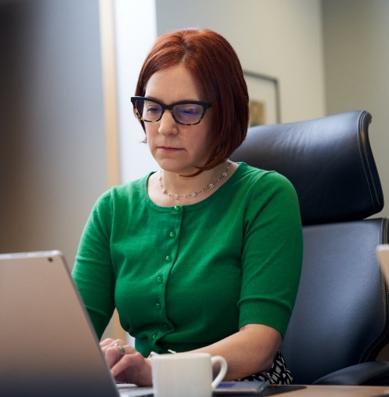
Prestador de serviços/fornecedor (a)
O panorama geral: como ganhar um contrato
Empresa muito pequena
A VanArsdel é uma pequena empresa com menos de 10 funcionários. Quando tem a chance de lançar um grande cliente, todos devem se unir para criar um edital convincente e completo.
A VanArsdel conta com seus parceiros de confiança, especialmente uma empresa de contabilidade externa e o escritório de advocacia. Miriam, a proprietária da VanArsdel, adoraria dar aos seus fornecedores e parceiros um melhor acesso a informações importantes de que precisam para ajudá-la a ampliar a empresa e ganhar novos negócios. Hoje em dia os arquivos vêm e vão várias vezes por e-mail; e melhor nem falar sobre a segurança e as questões de conformidade.
O edital da VanArsdel para a apresentação de vendas do cliente inclui a revisão e a assinatura de um contrato de serviço com o cliente em potencial; o escritório de advocacia da empresa está trabalhando ativamente com Miriam no acordo.
Windows 365
Como a VanArsdel está usando Cloud PCs, que transmitem com segurança experiências completas de PC da Microsoft Cloud para a equipe, Miriam está animada em dar também à sua advogada, Debra, uma experiência do Cloud PC. Isso dará à Debra acesso seguro ao contrato em que está trabalhando, em vez de ter que enviar versões de e-mail de um lado para outro.
Usando www.windows365.microsoft.com, Miriam cria, com conveniência e facilidade, uma conta do Cloud PC para Debra.
Debra recebe um e-mail com instruções para configurar seu Cloud PC da VanArsdel. Em questão minutos, ela está transmitindo com segurança a experiência completa do seu PC para seu próprio dispositivo de trabalho, com acesso ao contrato de serviços e outros documentos confidenciais em que ela trabalha com Miriam.
Como Debra agora tem acesso, ela e Miriam podem trabalhar em tempo real nas mudanças necessárias ao contrato de serviços, economizando tempo e dores de cabeça. Isso impressiona o cliente em potencial, porque a VanArsdel conseguiu que o contrato fosse assinado com mais rapidez que a concorrência.
Debra – advogada
Notes:
Organizations have long sought ways to more quickly and efficiently onboard limited-term team members and consultants. With Windows 365, contractors and consultants can be quickly and securely onboarded using their own company-issued PCs while keeping their employer’s and client’s environments completely separate. Interns and temp workers can be onboarded using lower-cost hardware without sacrificing PC performance.​
Quickly and efficiently deploy a corporate Windows 10 environment on contractors’ and consultants’ employers’ PCs​
Maintain complete separation of employer and client data and applications​
Use lower cost hardware for temps and interns without sacrificing performance​
With MCA, deploy Cloud PCs for only the length of engagement/term​
Prevent data leakage by keeping company data centralized

